Slide 1


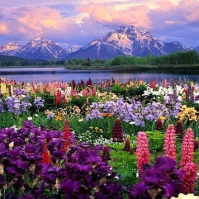
Bài giảng thiết kế bởi Vũ Hồng
LH: FB Vũ Hồng | https://www.facebook.com/vuhong1972 | hongvu7219@gmail.com
Chào mừng các con đến với tiết học Tiếng Việt
Notes:
Bài giảng được thiết kế bởi: Vũ Hồng
LH: https://www.facebook.com/vuhong1972/

Slide 2




Bài giảng thiết kế bởi Vũ Hồng
LH: FB Vũ Hồng | https://www.facebook.com/vuhong1972 | hongvu7219@gmail.com
Khởi động
Notes:
Bài giảng được thiết kế bởi: Vũ Hồng
LH: https://www.facebook.com/vuhong1972/

Slide 3





Bài giảng thiết kế bởi Vũ Hồng
LH: FB Vũ Hồng | https://www.facebook.com/vuhong1972 | hongvu7219@gmail.com
VẺ
ĐẸP
QUANH
EM
Notes:
Bài giảng được thiết kế bởi: Vũ Hồng
LH: FB Vũ Hồng | https://www.facebook.com/vuhong1972/ | hongvu7219@gmail.com

Slide 4


Bài giảng thiết kế bởi Vũ Hồng
LH: FB Vũ Hồng | https://www.facebook.com/vuhong1972 | hongvu7219@gmail.com
Thứ ngày tháng năm 2022
Tiếng việt
Lũy tre
( Tiết 9,10)
Luyện viết đoạn.
Notes:
Bài giảng được thiết kế bởi: Vũ Hồng
LH: https://www.facebook.com/vuhong1972/

Slide 5





Bài giảng thiết kế bởi Vũ Hồng
LH: FB Vũ Hồng | https://www.facebook.com/vuhong1972 | hongvu7219@gmail.com
Tiết 9
Notes:
Bài giảng được thiết kế bởi: Vũ Hồng
LH: https://www.facebook.com/vuhong1972/

Slide 6

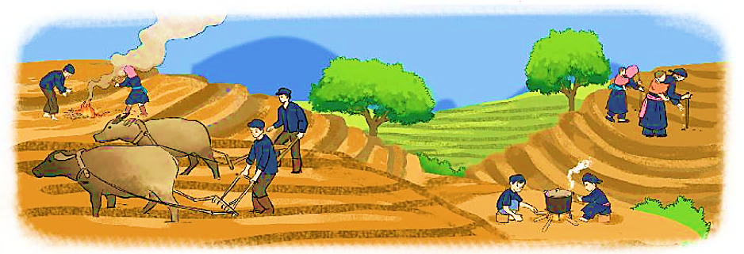
1. Nói về việc làm của những người trong tranh.
Bài giảng thiết kế bởi Vũ Hồng
LH: FB Vũ Hồng | https://www.facebook.com/vuhong1972 | hongvu7219@gmail.com
Tham khảo đoạn văn sau:
Trên nương, mỗi người một việc. Người lớn đánh trâu ra cày. Các cụ già nhặt cỏ, đốt lá. Mấy chú bé bắc bếp thổi cơm. Các bà mẹ tra ngô. Các em bé ngủ trên lưng mẹ.
(Theo Tô Hoài)
Notes:
Bài giảng được thiết kế bởi: Vũ Hồng
LH: https://www.facebook.com/vuhong1972/

Slide 7

Em quan sát kĩ các bức tranh để tìm kiếm các thông tin sau:
- Tranh vẽ cảnh ở đâu?
- Có những gì trong tranh?
- Bạn nhỏ đang làm gì?
Bài giảng thiết kế bởi Vũ Hồng
LH: FB Vũ Hồng | https://www.facebook.com/vuhong1972 | hongvu7219@gmail.com
Notes:
Bài giảng được thiết kế bởi: Vũ Hồng
LH: https://www.facebook.com/vuhong1972/

Slide 8
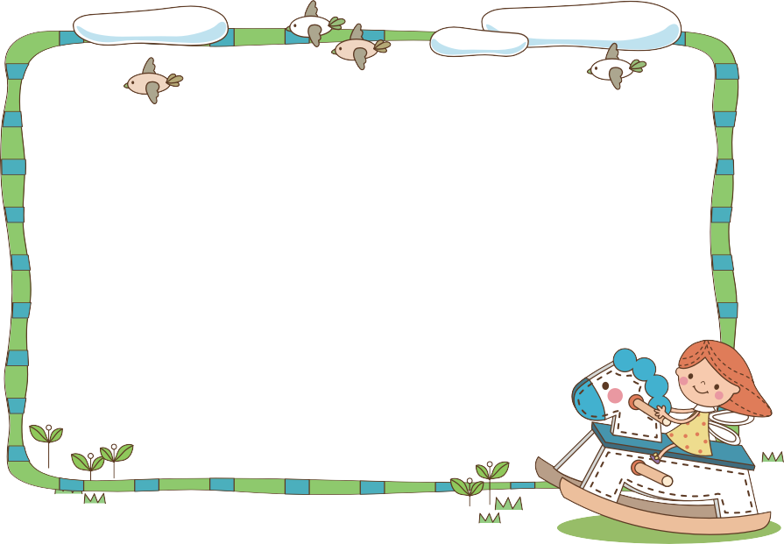
1. Nói về việc làm của những người trong tranh.
Bài giảng thiết kế bởi Vũ Hồng
LH: FB Vũ Hồng | https://www.facebook.com/vuhong1972 | hongvu7219@gmail.com
M:
Trên nương, ai nấy đều tập trung làm việc của mình. Các cụ già thu nhặt cỏ, đốt lá. Các ông bố đánh trâu cày ruộng. Các bà mẹ cần mẫn tra ngô. Các em bé ngủ say trên lưng mẹ. Các em bé lớn hơn thì nổi lửa nấu cơm.
Notes:
Bài giảng được thiết kế bởi: Vũ Hồng
LH: https://www.facebook.com/vuhong1972/

Slide 9
2. Viết 3-5 câu kể về một sự việc mà em đã chứng kiến hoặc tham gia ở nơi em sống.
Bài giảng thiết kế bởi Vũ Hồng
LH: FB Vũ Hồng | https://www.facebook.com/vuhong1972 | hongvu7219@gmail.com
(1) Em đã tham gia hoặc chứng kiến việc gì? Ở đâu
(4) Em có suy nghĩ gì khi chứng kiến (hoặc tham gia) việc đó?
(2) Có những ai tham gia việc đó?
Kể sự việc đã chứng kiến hoặc tham gia
3) Những người tham gia đã làm gì? Làm như thế nào?
Notes:
Bài giảng được thiết kế bởi: Vũ Hồng
LH: https://www.facebook.com/vuhong1972/

Slide 10

Bài giảng thiết kế bởi Vũ Hồng
LH: FB Vũ Hồng | https://www.facebook.com/vuhong1972 | hongvu7219@gmail.com
Thảo luận nhóm đôi.
(5 phút)
Notes:
Bài giảng được thiết kế bởi: Vũ Hồng
LH: https://www.facebook.com/vuhong1972/

Slide 11

Bài giảng thiết kế bởi Vũ Hồng
LH: FB Vũ Hồng | https://www.facebook.com/vuhong1972 | hongvu7219@gmail.com
Chia sẻ trước lớp
Notes:
Bài giảng được thiết kế bởi: Vũ Hồng
LH: https://www.facebook.com/vuhong1972/

Slide 12
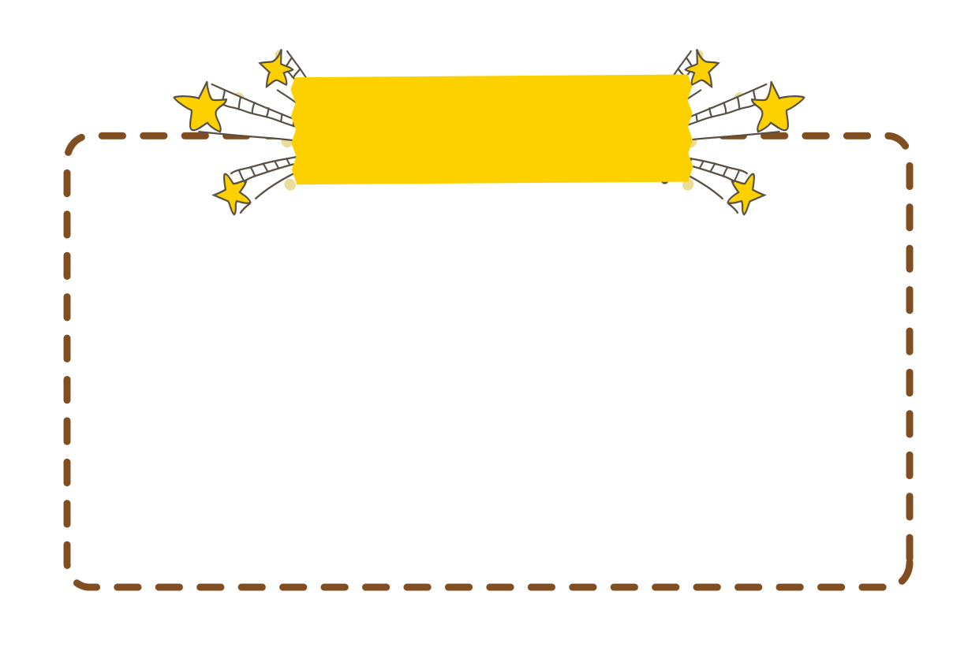



Bài giảng thiết kế bởi Vũ Hồng
LH: FB Vũ Hồng | https://www.facebook.com/vuhong1972 | hongvu7219@gmail.com
MẪU
Cuối tuần vừa rồi, em đã được tham gia vệ sinh khu phố. Hoạt động lần này có bác tổ trưởng tổ dân phố, các anh chị tình nguyện và các bạn học sinh chúng em cùng thực hiện. Bác tổ trưởng tổ dân phố đứng ra tập trung rồi phân công công việc cho mọi người. Các anh chị lớn làm những việc nặng như thu góp rác, dọn dẹp rác thải, đồ cũ. Học sinh chúng em thì làm những việc nhẹ như quét dọn đường phố, tưới cây xanh. Mọi người đều rất hăng say và nhiệt tình với công việc được giao. Em rất vui vì được góp một phần nhỏ bé làm cho khu phố xanh – sạch – đẹp hơn.
Notes:
Bài giảng được thiết kế bởi: Vũ Hồng
LH: https://www.facebook.com/vuhong1972/

Slide 13



Bài giảng thiết kế bởi Vũ Hồng
LH: FB Vũ Hồng | https://www.facebook.com/vuhong1972 | hongvu7219@gmail.com
Viết bài vào vở.
Notes:
Bài giảng được thiết kế bởi: Vũ Hồng
LH: https://www.facebook.com/vuhong1972/

Slide 14


Thứ ngày tháng năm 2021
Bài giảng thiết kế bởi Vũ Hồng
LH: FB Vũ Hồng | https://www.facebook.com/vuhong1972 | hongvu7219@gmail.com
Lũy tre
Đọc mở rộng
Tiếng việt
Notes:
Bài giảng được thiết kế bởi: Vũ Hồng
LH: https://www.facebook.com/vuhong1972/

Slide 15

1. Tìm đọc một bài thơ về vẻ đẹp thiên nhiên. Trao đổi với các bạn suy nghĩ của em về bài thơ.
Bài giảng thiết kế bởi Vũ Hồng
LH: FB Vũ Hồng | https://www.facebook.com/vuhong1972 | hongvu7219@gmail.com
2. Viết vào vở một khổ thơ em thích.
Notes:
Bài giảng được thiết kế bởi: Vũ Hồng
LH: https://www.facebook.com/vuhong1972/

Slide 16


Bài giảng thiết kế bởi Vũ Hồng
LH: FB Vũ Hồng | https://www.facebook.com/vuhong1972 | hongvu7219@gmail.com
Củng cố và dặn dò
Notes:
Bài giảng được thiết kế bởi: Vũ Hồng
LH: https://www.facebook.com/vuhong1972/

Slide 17


Bài giảng thiết kế bởi Vũ Hồng
LH: FB Vũ Hồng | https://www.facebook.com/vuhong1972 | hongvu7219@gmail.com
Bài giảng thiết kế bởi Vũ Hồng
LH: FB Vũ Hồng | https://www.facebook.com/vuhong1972 | hongvu7219@gmail.com
Tạm biệt và hẹn gặp lại
Notes:
Bài giảng được thiết kế bởi: Vũ Hồng
LH: https://www.facebook.com/vuhong1972/

